Slide 1
SIMPOSIO DE CIENCIAS
Presentación de reportes: 03 de abril 2017
Resultados: 15 de mayo 2017
Notes:
1

Slide 2
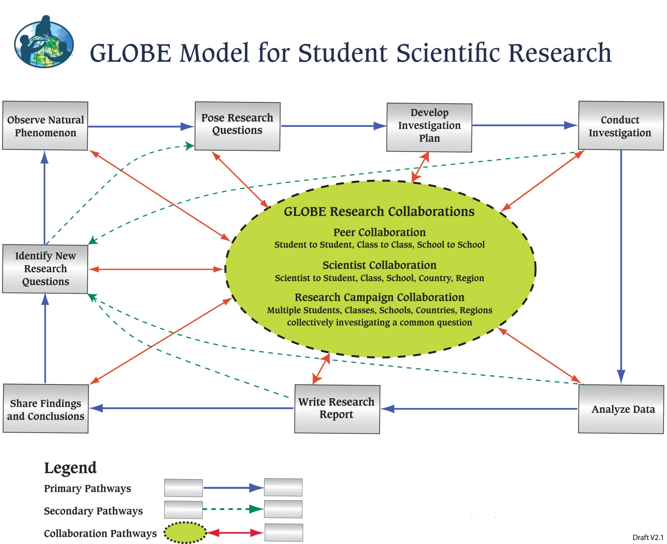
MODELO GLOBE PARA LA INVESTIGACIÓN CIENTÍFICA ESTUDIANTIL
Observar un fenómeno natural
Formular preguntas de investigación
Desarrollar Plan de Investigación
Conducir la investigación
Investigación
Colaboración por pares
Estudiante - estudiante, clase - clase, escuela - escuela
Colaboración científica
Científicos a estudiantes, clases, escuelas, países, regiones
Colaboración para campañas de investigación
Varios estudiantes, clases, escuelas, países y regiones investigando colectivamente un tema común
Identificar nuevas preguntas de investigación
Compartir resultados y conclusiones
Escribir reporte de investigación
Analizar datos
Leyenda
Enlaces principales
Enlaces secundarios
Enlaces colaborativos

Slide 3
Qué es el Simposio de Ciencias
El Simposio Virtual de Ciencias , está dirigido a todos los estudiantes GLOBE del mundo
Se lleva a cabo virtualmente
Sirve para mostrar el valor de los datos GLOBE a toda la comunidad a través de proyectos de investigación.
Requiere la colaboración con científicos y profesionales STEM - GLOBE International STEM Network (GISN).
Es una gran oportunidad para los estudiantes de poner en práctica las habilidades que han aprendido con GLOBE
Cada reporte que es enviado se guarda en la sección de Reportes de Investigación de los Estudiantes
http://www.globe.gov/do-globe/for-students/be-a-scientist/steps-in-the-scientific-process

Slide 4
Elementos para la Presentación
Título: Presentar el tema principal de la investigación, en pocas palabras
Resumen: Versión corta y concisa del artículo con un máximo de 300 palabras: Contexto de la investigación, la pregunta de investigación, los objetivos, método usado resultados, conclusiones, recomendaciones y de 2 a 5 palabras clave.
Pregunta de investigación, hipótesis y objetivos
Introducción: Describir el problema, el estado del arte, la importancia para la comunidad. (citas)

Slide 5
Elementos para la Presentación
5. Métodos de investigación:
  Descripción del sitio de estudio: Mapa, área,
  Toma de datos: cómo fue el muestreo, qué protocolos GLOBE se usaron
  Colocar una captura de pantalla del ingreso de datos a la página de GLOBE
  Describir el análisis de datos:
Resultados: resumidos en tablas, gráficas, mapas, herramientas de visualización de GLOBE.
Discusión: cuál es significado de los datos, posibles fuentes de error, comparar, significado de los datos. Relación con objetivos

Slide 6
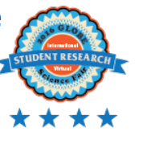
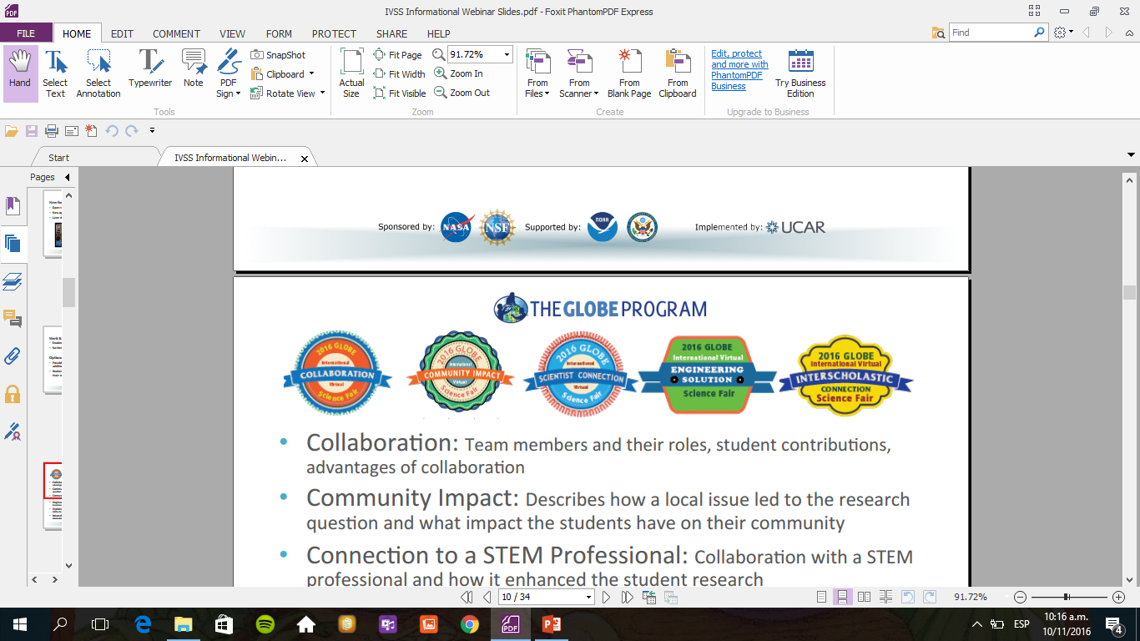
Elementos para la Presentación
8. Conclusión: Generalización de los resultados , investigación en contexto,
9. Bibliografía: Coloca todas las fuentes de información citadas en el documento
10. Agradecimientos:
INSIGNIAS ADICIONALES
Colaboración con otros miembros de la comunidad
Impacto en la comunidad para solucionar problemas
Evidencia de conexión con profesionales STEM
Soluciones de ingeniería prácticas que se apliquen a la comunidad
Evidencia de envolver colaboración con otras escuelas y colaboración internacional
Explorar carreras STEM

Slide 7
Para Calificar
Ganar 4 estrellas en la calificación de los reportes de investigación
Ganar 2 insignias adicionales
Los proyectos que ganen recibirán fondos para ayudar a pagar su participación en la Reunión Anual de GLOBE 2017

Slide 8
Para Subir el Reporte
Hacer Log-in con la cuenta de profesor
Ir al link
http://www.globe.gov/do-globe/for-students/student-research-reports
3. Llenar el formato
4. Subir el reporte

Slide 9
Notas
Los reportes pueden estar en cualquier idioma pero sólo se evalúan los que estén en inglés
Se require ayuda de científicos, aún cuando no lo limita, es mejor que estos sean parte de la GISN
Las investigaciones GLOBE deben usar datos GLOBE, los mismos que deberán ser registrados en la base de datos, pero pueden usar muchos más datos y diferentes tipos de información, esto sería lo más recomendable para hacer un buen estudio

